Slide 1
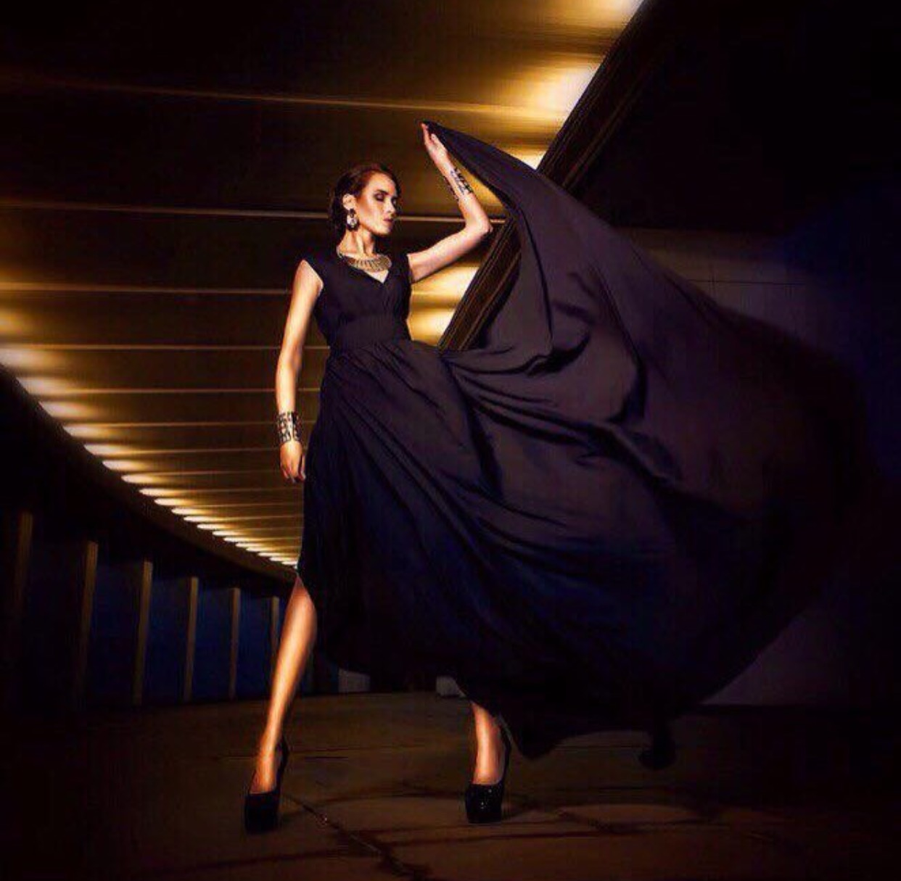
Бандуля Анастасия
Москва (ЗАО)
Должность оператора ИТЦ Направления «Техника для офиса» ДКРП УС ЦСП»
В компании с 2016 года
28 лет
Рост 1 м 76 см
Вес 53

Slide 2
Окончила Московский Психолого-Социальный Университет, по специальности «Юриспруденция». Присуждена квалификация «Юрист»

Slide 3
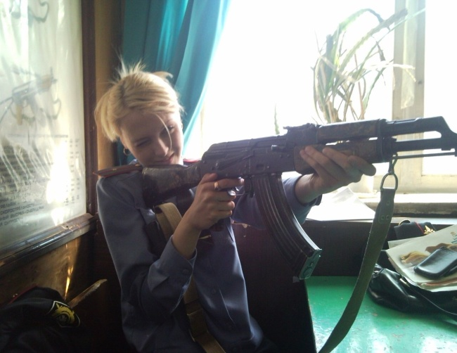
Я как истинная леди, после учебы приняла присягу и освоила оружие

Slide 4
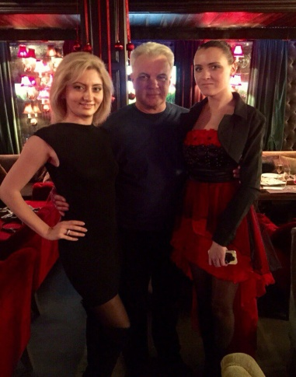
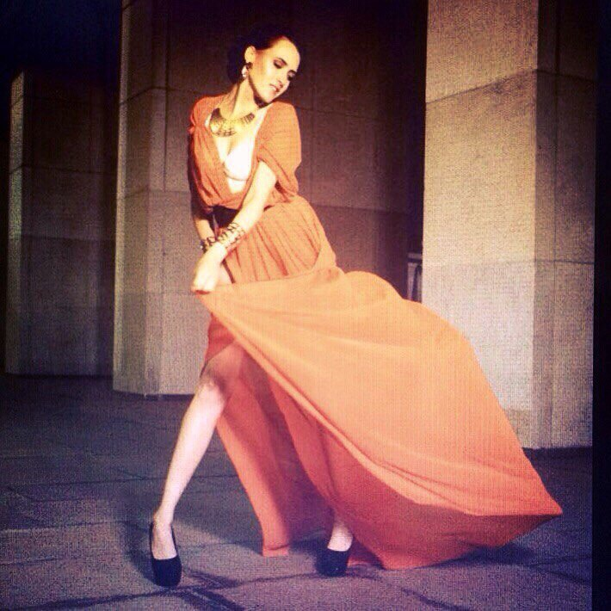
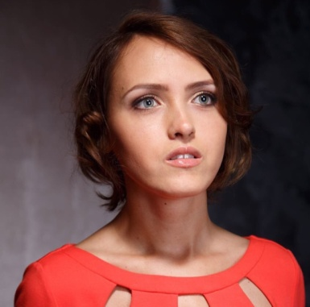
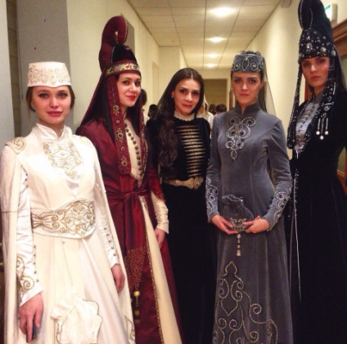
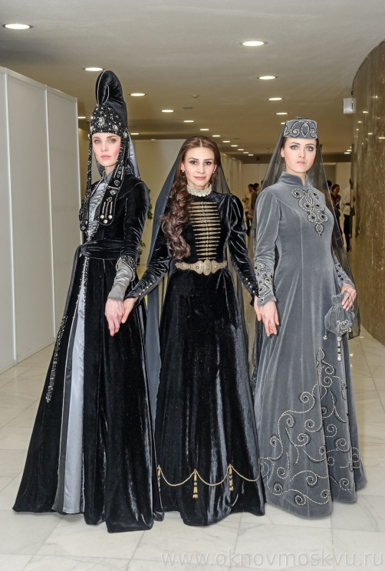
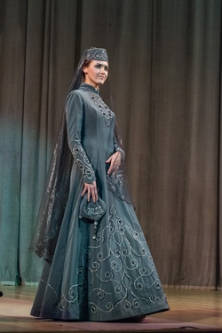
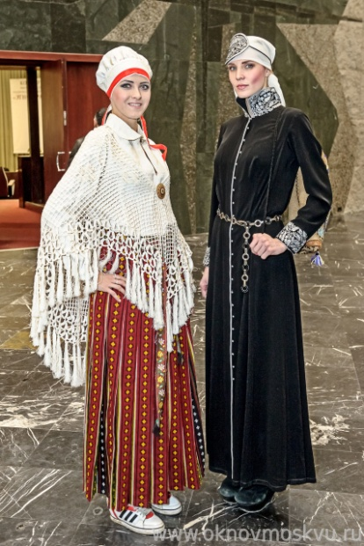
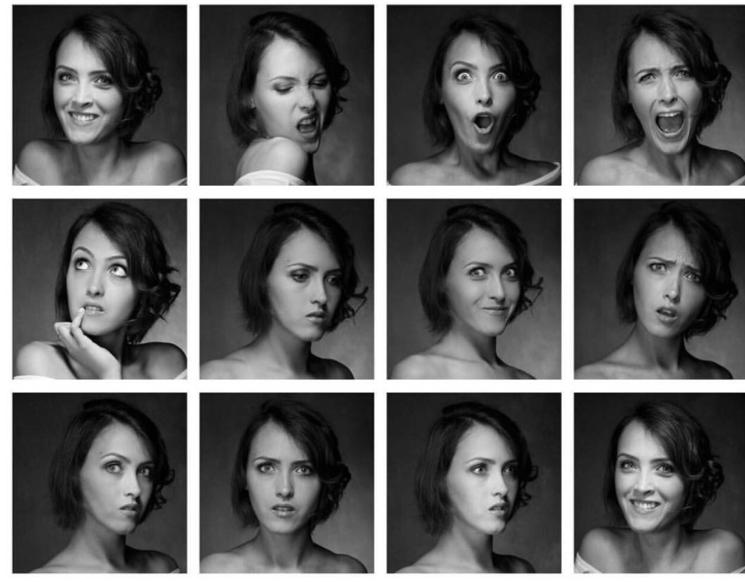
- Мои творческие возможности заключаются в том, что очень люблю петь, стараюсь как можно чаще посещать караоке. - Рисую, имеется диплом Пушкинского Музея Изобразительных Искусств. - Принимаю участия в различных показах моды и фотосессиях. - Люблю танцевать, профессиональными танцами занималась еще в школьные годы. - Наделена актерскими данными, хорошо вхожу в роль, закончила уроки актерского мастерства.

Slide 5
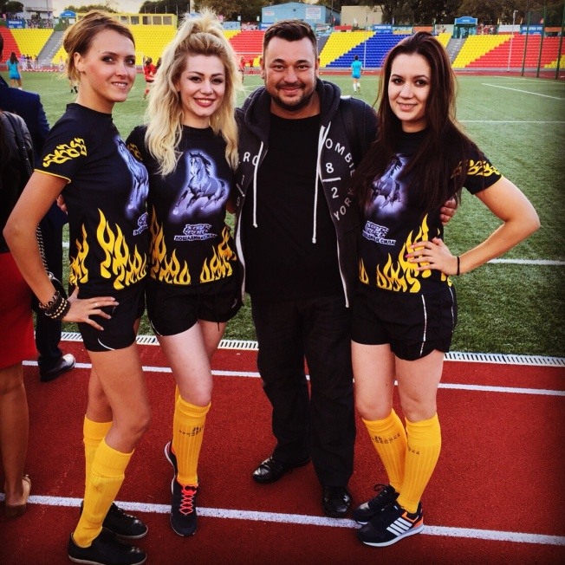
Занимаюсь футболом, состою в команде - в Московской Федерации по женскому футболу «Футбол против наркотиков и расизма» в рамках социальной программы «Лига добрых сердец»
С детства стараюсь принимать участие в различных мероприятиях и соревнованиях. Очень подвижна и активна, ранее занималась танцами, занимала первые места в соревнованиях по бегу и настольному теннису. Для меня жизнь это движение, а движение это жизнь! В следующем году планирую встать на лыжи…

Slide 6
Участия в общественной жизни «Комуса» еще не принимала…
… это мой первый опыт в конкурсе
«Мисс Комус – 2018»

Slide 7
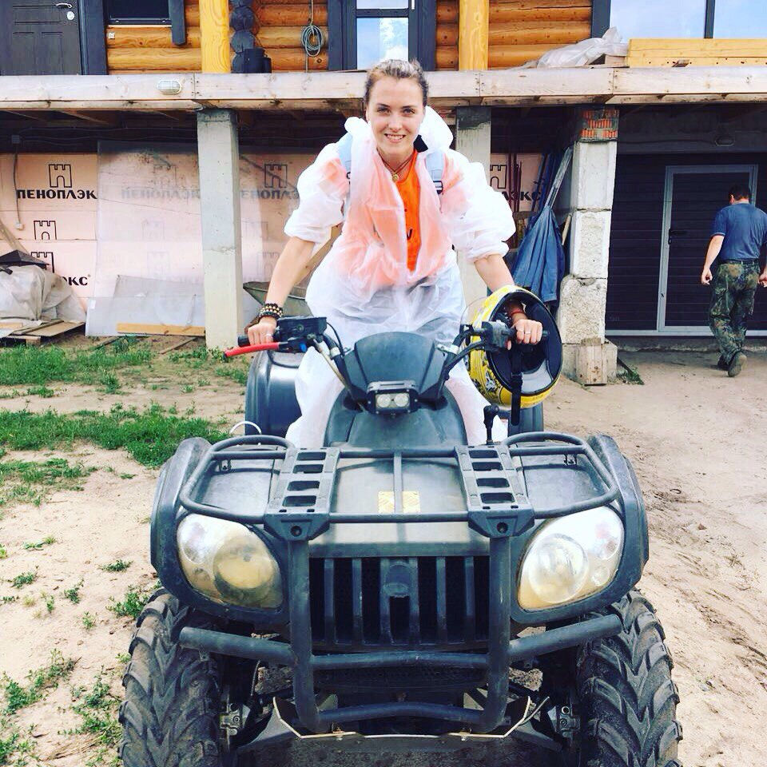
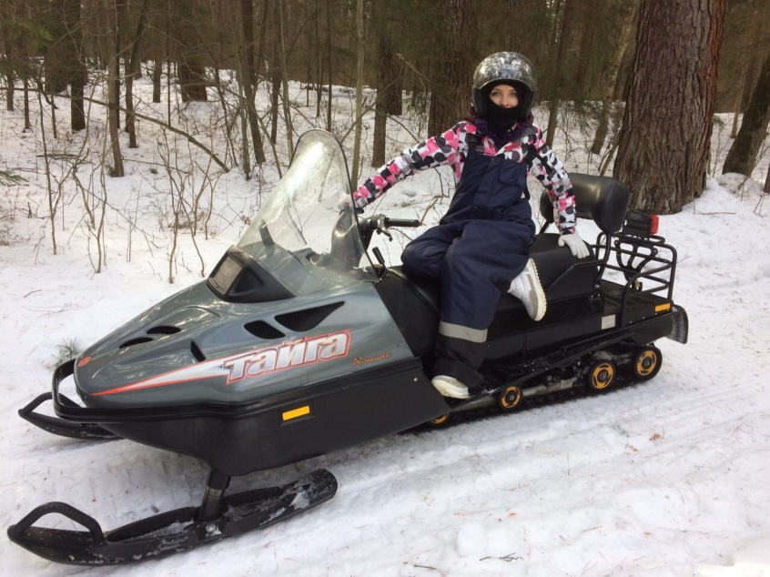
Мое увлечение - это техника…

Slide 8
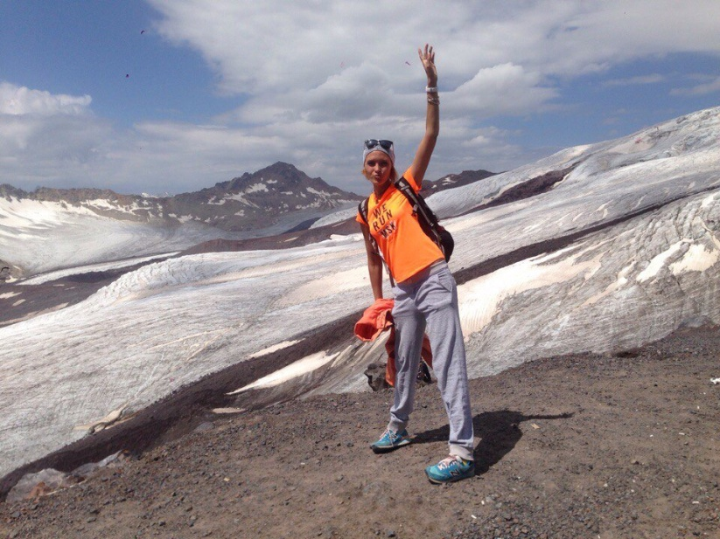
…и путешествие

Slide 9
Мои планы на будущее:
Построить свой будущий замок…
Создать свою семью, находится в гармонии с собой и с семьей;
Путешествовать;
Жить и наслаждаться жизнью…

Slide 10
На этом все…
Спасибо за внимание…

